Slide 1
La fin des temps
à la lumière de la Bible

Slide 2
La fin du monde ?
JÉSUS EST REVENU EN … 1914.
LA FIN DES TEMPS EN … 1925.
NON… PLUTÔT EN 1975.
BON… PEUT-ÊTRE EN
2034 ?

Slide 3
La fin du monde ?

Slide 4
La fin du monde ?

Slide 5
Mt 28.20 : « Et voici, je suis avec vous tous les jours, jusqu’à la fin du monde. »
Jésus

Slide 6
Mt 24.3 : « Il s’assit sur la montagne des Oliviers. Et les disciples vinrent en particulier lui poser cette question : Dis-nous, quand cela arrivera-t-il, et quel sera le signe de ton avènement et de la fin du monde ? »
Les disciples

Slide 7
B
C
B
A
C
A

Slide 8
Partie I
Les événements célestes

Slide 9
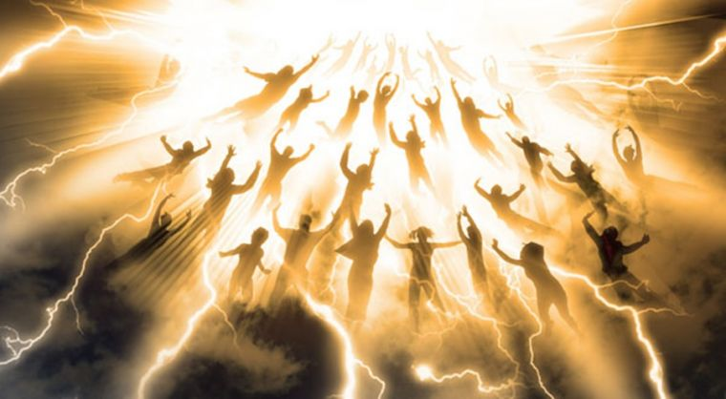
A. L’enlèvement de l’Eglise

Slide 10
L’attente du retour
de Jésus
a. La promesse
Jn 14.2-3 : « Je vais vous préparer une place. Et lorsque je m’en serai allé et que je vous aurai préparé une place, je reviendrai et je vous prendrai avec moi, afin que là où je suis, vous y soyez aussi. »

Slide 11
L’attente du retour
de Jésus
b. La date
Mt 24.36 : « Pour ce qui est du jour et de l’heure, personne ne le sait, ni les anges des cieux, ni le Fils, mais le Père seul. »

Slide 12
L’attente du retour
de Jésus
c. Il tarde selon les moqueurs
2 P 3.3-4 : « Dans les derniers jours, il viendra des moqueurs avec leurs railleries, et marchant selon leurs propres convoitises. Ils disent : Où est la promesse de son avènement ? Car, depuis que les pères sont morts, tout demeure comme dès le commencement de la création. »

Slide 13
L’attente du retour
de Jésus
d. Il vient bientôt selon les Ecritures
Ap 22.12 : « Voici, je viens bientôt, et ma rétribution est avec moi, pour rendre à chacun selon son œuvre. »

Slide 14
L’attente du retour
de Jésus
e. Les signes annonciateurs de
son retour

Slide 15
Alan John Miller
Des faux christs
« Un Australien affirme être la réincarnation de Jésus. »
Le point.fr
Juillet 2013

Slide 16
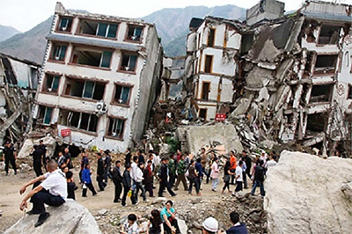
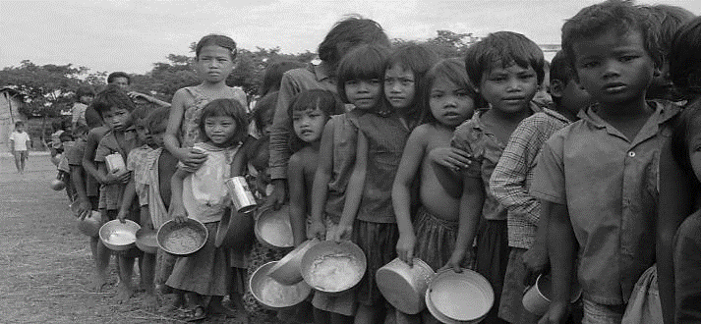
Accroissement
des catastrophes

Slide 17
La persécution des
chrétiens

Slide 18
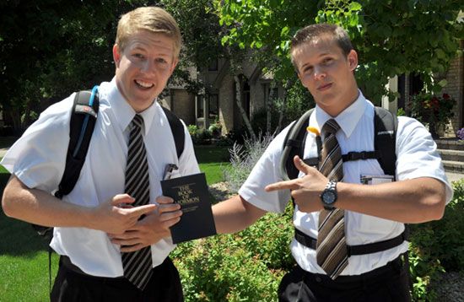
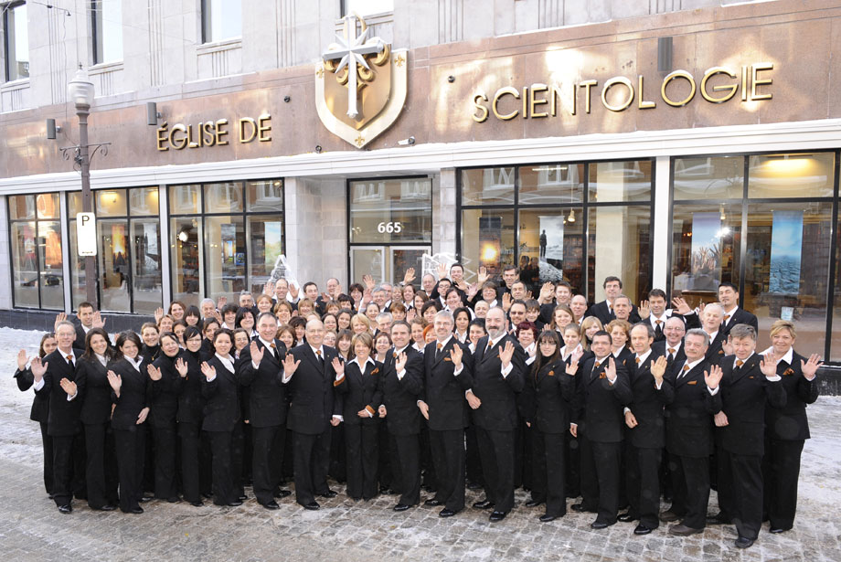
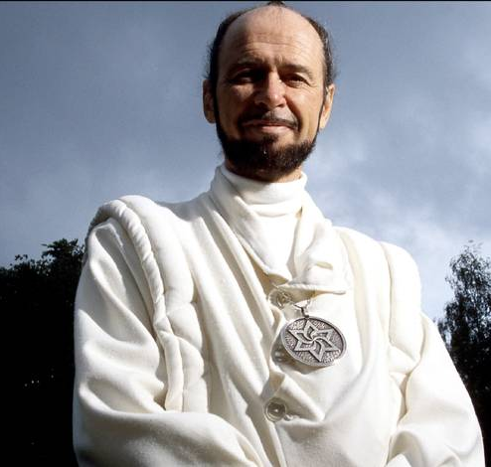
Les sectes

Slide 19
Accroissement du mal

Slide 20
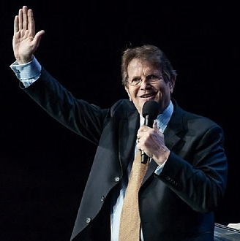
Annonce de l’Evangile

Slide 21
2. La description de l’enlèvement de l’Eglise
a. Une arrivée soudaine
Mc 13.36 : « Veillez donc, car vous ne savez quand viendra le maître de la maison, ou le soir, ou au milieu de la nuit, ou au chant du coq, ou le matin ; craignez qu’il ne vous trouve endormis, à son arrivée soudaine. »

Slide 22
2. La description de l’enlèvement de l’Eglise
b. La rapidité
1 Co 15.2 : « en un instant, en un clin d’œil, à la dernière trompette. La trompette sonnera, et les morts ressusciteront incorruptibles, et nous, nous serons changés. »

Slide 23
2. La description de l’enlèvement de l’Eglise
c. L’ordre des évènements

Slide 24
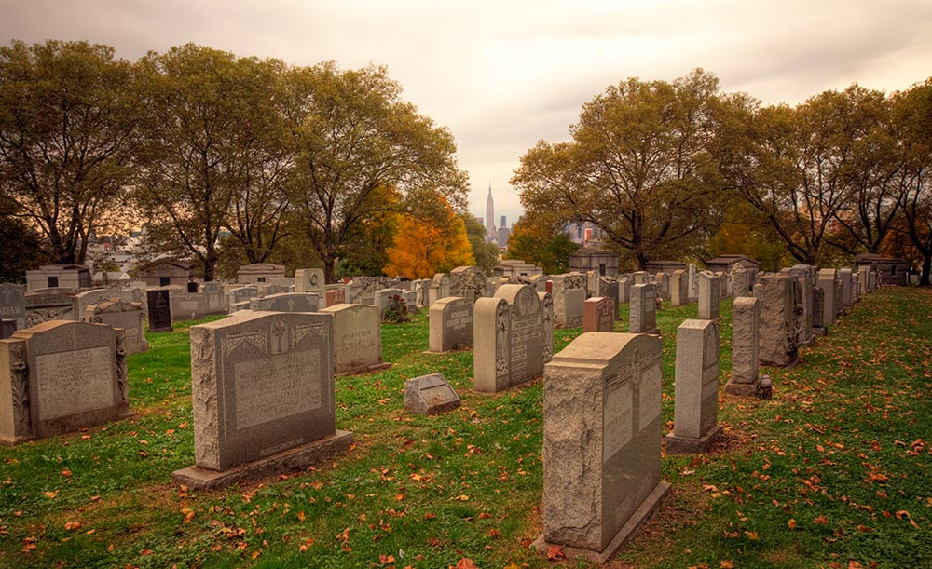
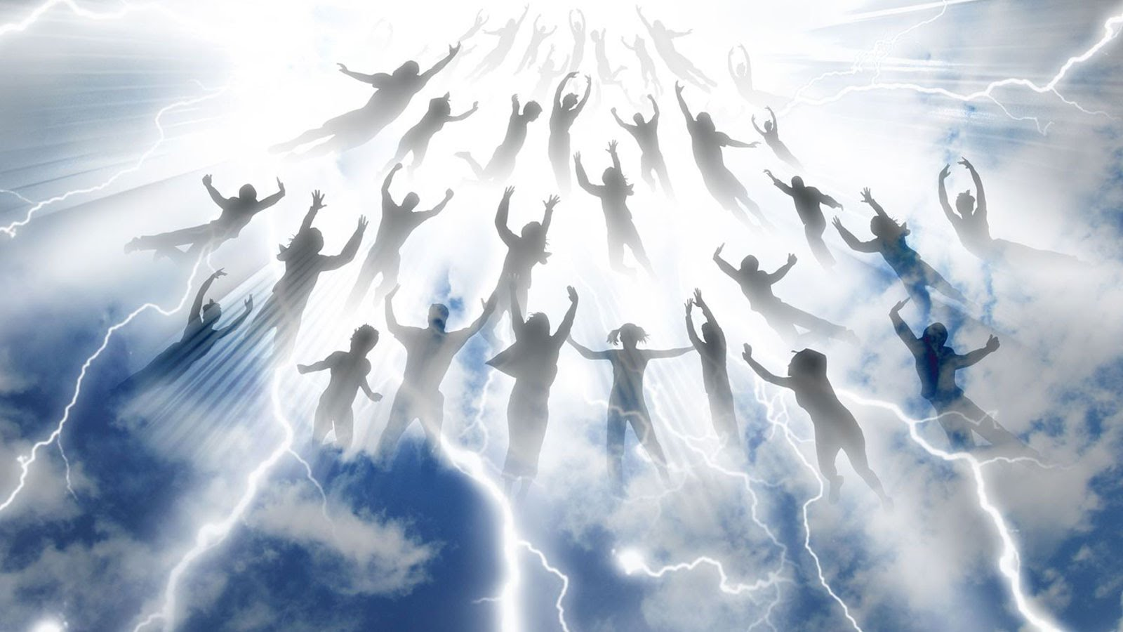
La dernière trompette
de Dieu
Résurrection des morts en Christ
Enlèvement des chré-
tiens dans
les airs

Slide 25
2. La description de l’enlèvement de l’Eglise
c. L’ordre des évènements
Mt 24.40-41 : « Alors, de deux hommes qui seront dans un champ, l’un sera pris et l’autre laissé ; de deux femmes qui moudront à la meule, l’une sera prise et l’autre laissée. »

Slide 26
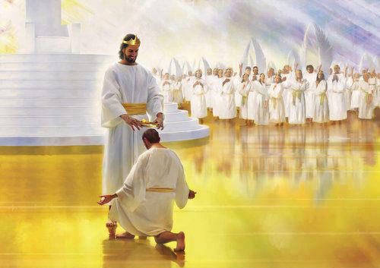
B. Le tribunal de
Christ

Slide 27
2 Co 5.10 : « Car il nous faut tous comparaître devant le tribunal de Christ, afin que chacun reçoive selon le bien ou le mal qu’il aura fait, étant dans son corps. »

Slide 28
Les couronnes
Une couronne incorruptible
Une couronne de gloire
Une couronne de justice
Une couronne de vie

Slide 29
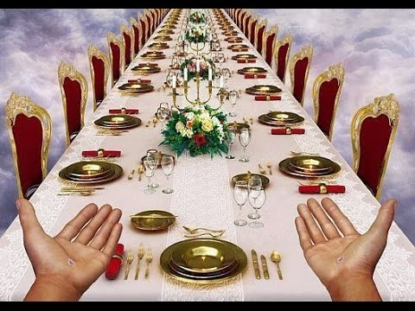
C. Les noces de
L’Agneau

Slide 30
Ap 19.7-8 : « Réjouissons-nous, soyons dans l’allégresse, et donnons-lui gloire ; car les noces de l’Agneau sont venues, son épouse s’est préparée, et il lui a été donné de se revêtir d’un fin lin, éclatant, pur ; car le fin lin, ce sont les œuvres justes des saints. »

Slide 31
Partie II
Les événements terrestres

Slide 32
B
C
B
A
C
A

Slide 33
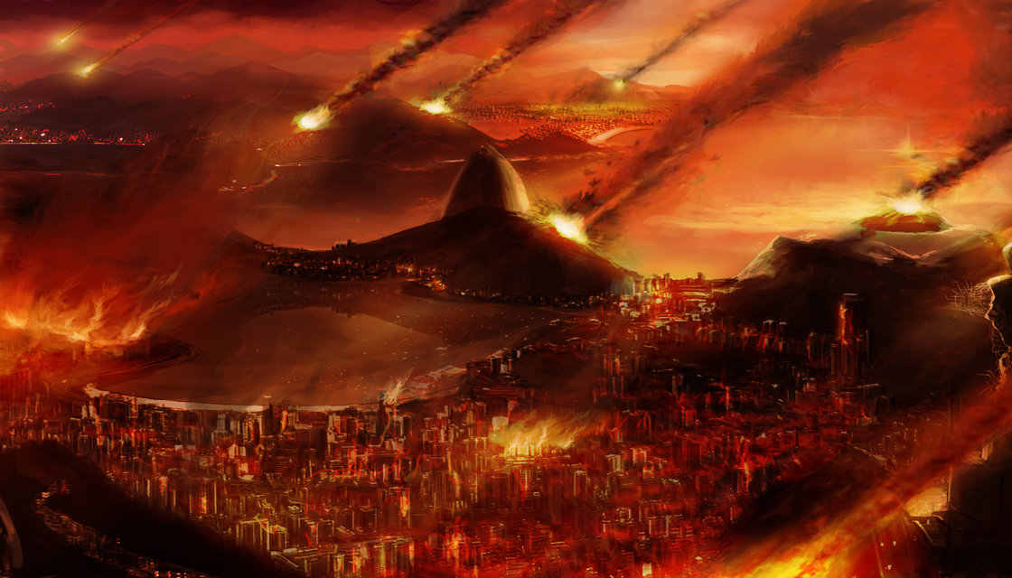
A. La grande
tribulation

Slide 34
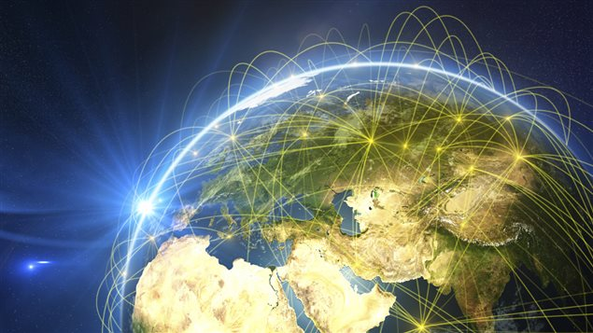
Description de la
grande tribulation

Slide 35
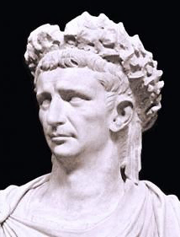
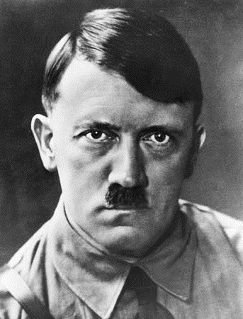
Néron
2. L’antichrist
Les prédécesseurs
Hitler

Slide 36
2. L’antichrist
Dn 9.27 : « Il fera une solide alliance avec plusieurs pour une semaine, et au milieu de la semaine il fera cesser le sacrifice et l’offrande ; le dévastateur commettra les choses les plus abominables, jusqu’à ce que la ruine et ce qui a été résolu fondent sur le dévastateur. »

Slide 37
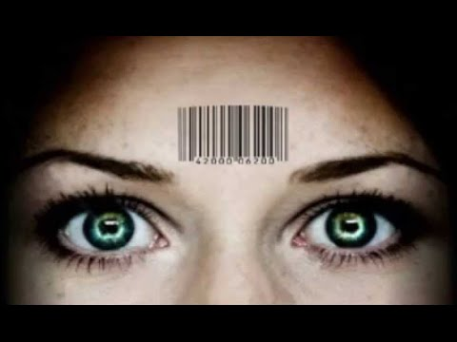
Animer l’image de la bête
2. L’antichrist
La marque de la bête

Slide 38
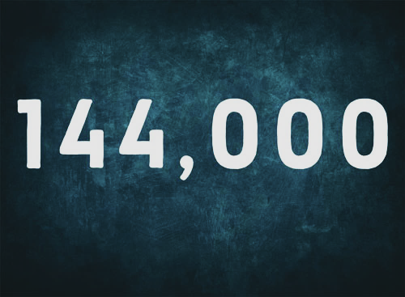
3. Une période de salut
pour Israël

Slide 39
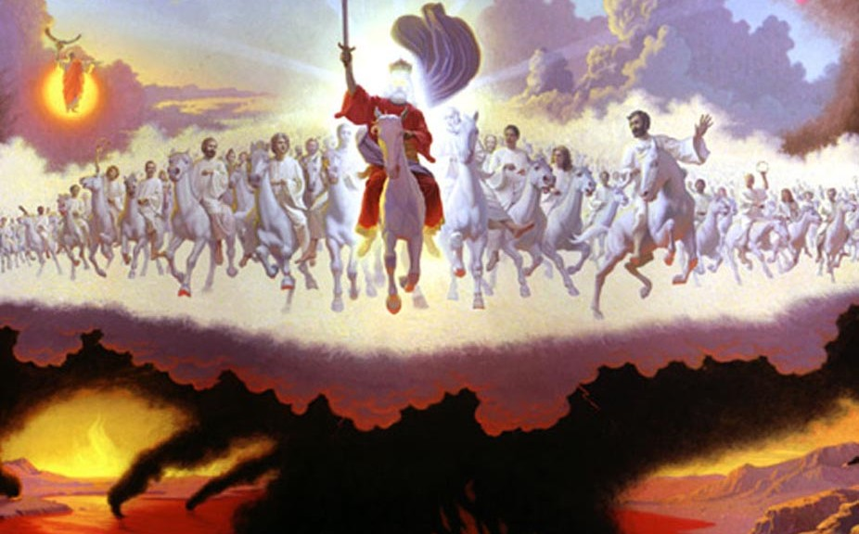
4. La bataille d’Harmaguédon

Slide 40
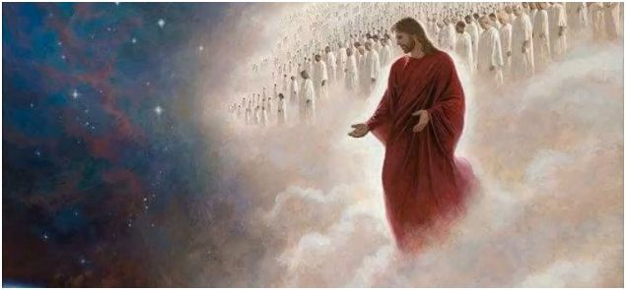
B. L’avènement
du Seigneur

Slide 41
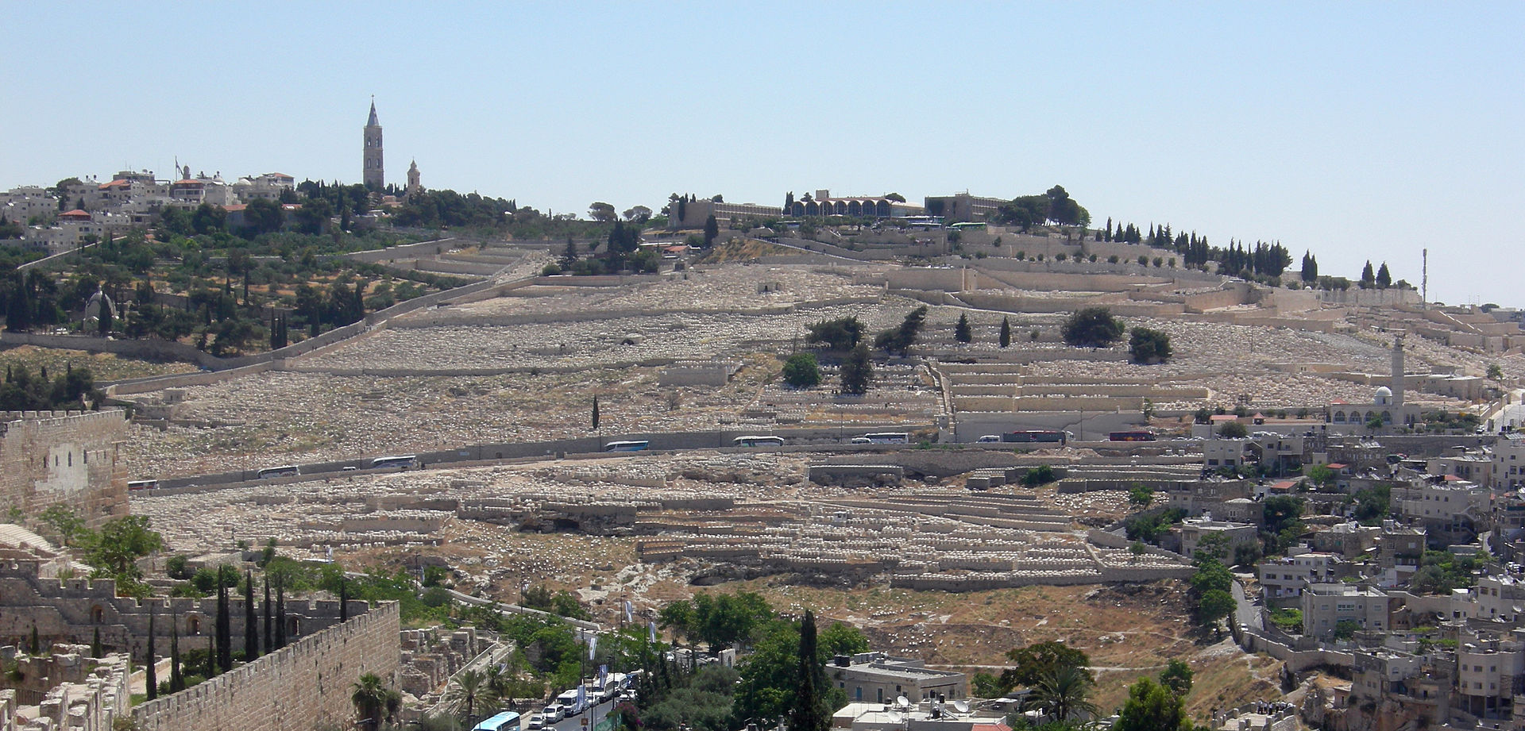
Le mont des Oliviers
La description de l’avènement

Slide 42
2. Le but de l’avènement
a. Etablir un royaume universel
b. Juger les hommes
c. Lier Satan
d. Rétablir Israël

Slide 43
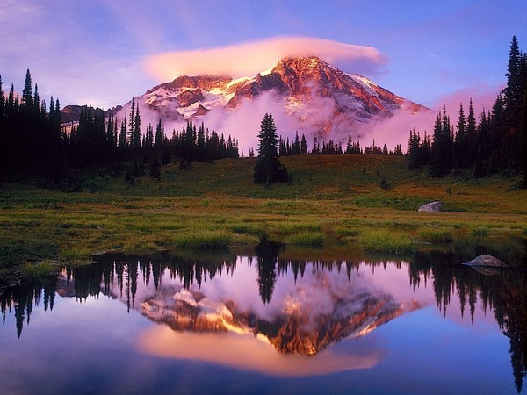
C. Le millénium

Slide 44
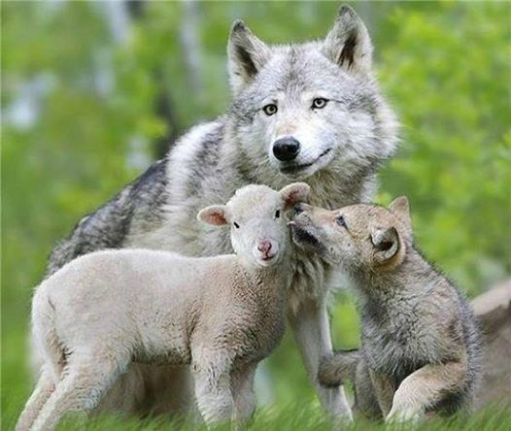
Un règne de paix
« Le loup habitera avec l’agneau » (Es 11.6)

Slide 45
2. Les caractéristiques du millénium
a. La paix
b. La justice
c. L’égalité
d. La longévité de ses sujets

Slide 46
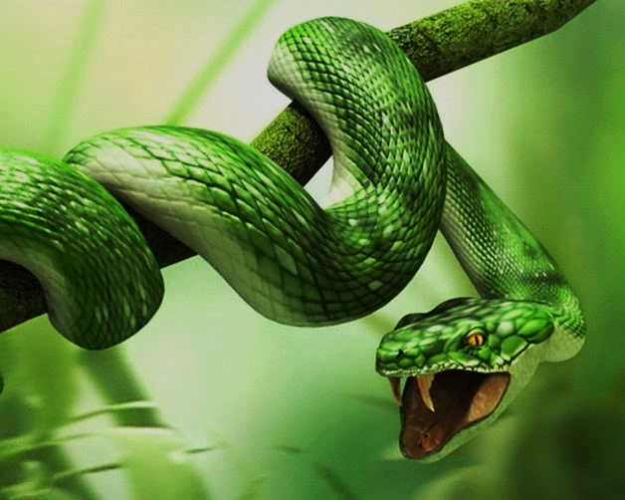
3. La dernière révolte
de Satan
« Quand les mille ans seront accomplis,
Satan sera relâché de sa prison. » (Ap 20.7)

Slide 47
Partie III
La nouvelle création

Slide 48
B
C
B
A
C
A

Slide 49
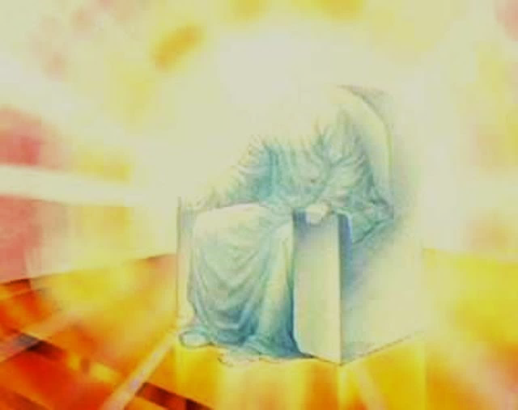
Le grand trône
blanc

Slide 50
Ap 20.11-12 : « Puis je vis un grand trône blanc, et celui qui était assis dessus. La terre et le ciel s’enfuirent devant sa face, et il ne fut plus trouvé de place pour eux. Et je vis les morts, les grands et les petits, qui se tenaient devant le trône. Des livres furent ouverts. Et un autre livre fut ouvert, celui qui est le livre de vie. Et les morts furent jugés selon leurs œuvres, d’après ce qui était écrit dans ces livres. »

Slide 51
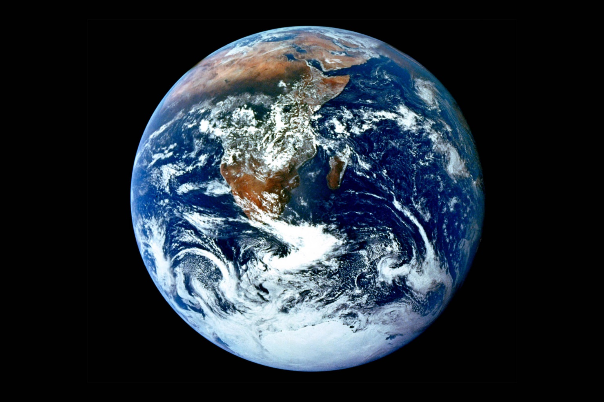
B. Les nouveaux cieux et la nouvelle terre

Slide 52
Ap 21.1-2 : « Puis je vis un nouveau ciel et une nouvelle terre ; car le premier ciel et la première terre avaient disparu, et la mer n’était plus. Et je vis descendre du ciel, d’auprès de Dieu, la ville sainte, la nouvelle Jérusalem, préparée comme une épouse qui s’est parée pour son époux. »

Slide 53
Conclusion
Changer de mentalité
Prier pour rester en éveil spirituel
Témoigner
Etre fidèle dans son engagement
Observer les signes des temps

Slide 54
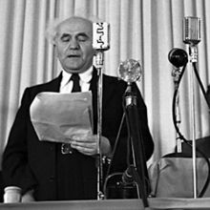
Conclusion
Ben Gourion proclame la création d'Israël le 14 mai 1948

Slide 55
2 P 3.9 : « Le Seigneur ne tarde pas dans l’accomplissement de la promesse, comme quelques-uns le croient ; mais il use de patience envers vous, ne voulant pas qu’aucun périsse, mais voulant que tous arrivent à la repentance. »

